Slide 1
第5次课 嵌入式系统编程
李剑

Slide 2
上节课内容复习（4-1）
1、 Makefile文件的基本规则样式：
目标(target)…：依赖(prerequiries)…
<tab>命令(command)
2、make命令，工作流程如下：
（3）检查目标文件是否存在，并判断依赖文件是否被更新。
（4）若目标文件不存在，或依赖文件被更新，则执行后面的命令生成相应目标文件；如果依赖文件作为另一个目标文件，则嵌套执行（3）（4）的动作，直至最终编译出第一个目标文件。
3、自动化变量
$?: 表示依赖文件列表中被改变过的所有文件（即更新的文件）
$^: 表示规则中通过目录搜索得到的所有依赖文件
$@: 表示规则中的目标文件
$<: 表示规则中通过目录搜索得到的所有依赖列表的第一个依赖文件

Slide 3
上节课内容复习（4-2）
1、 Makefile 函数调用格式
格式1：$(function arguments) 区别：小括号
格式2：${function arguments} 大括号
—— 在make中，以“$”开头表示函数（记住这句话）
—— function为函数名
—— arguments为变量名；
—— 函数名与变量名之间以空格或Tab隔开
—— 多个变量以“,”隔开
$(subst Windows, Linux, Windows is an OS!)
结果：Linux is an OS
$(wildcard *.c) 结果：cc2.c cc4.c
列出当前目录下符合PATTERN格式的文件名，并以列表形式显示结果。

Slide 4
上节课内容复习（4-3）
SRCS = $(wildcard *.c) ;这条语句定义了一个变量SRCS，它的值就是当前面目录下面所有的以.c结尾的源文件
OBJS = $(SRCS:.c = .o) ;变量OBJS的值就是将SRCS里面所有.c文件编译出的.o目标文件;
CC = gcc
INCLUDES = -I/×××
LIBS = -L/××× ;除了编译器默认的库文件的路径之外,需要额外引用的库的路径。
CCFLAGS = -g -Wall -O0 ；编译选项
my_app : $(OBJS)
$(CC) $^ -o $@ $(INCLUDES) $(LIBS) ；my_app依赖于所有的.o文件，$^代表$(OBJS)，$@代表my_app
%.o : %.c
$(CC) -c $< $(CCFLAGS) ；将所有的.c源代码编译成.o目标文件，这样写是不是很省事？
$<：表示规则中通过目录搜索得到的所有依赖文件
$@: 表示规则中的目标文件
$^: 表示规则中通过目录搜索得到的所有依赖文件

Slide 5
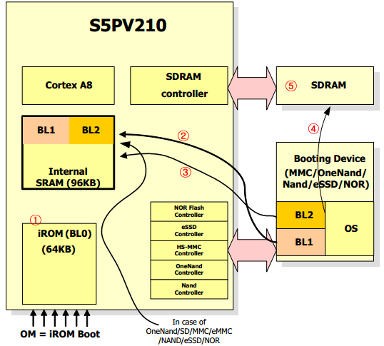
上节课内容复习（4-4）
5.2.1 启动流程
（4）执行BL2初始化DRAM控制器，并加载OS到SDRAM。
启动流程：
（1）S5PV210上电后执行iROM中的固化代码，即BL0（Bootloader0），这个代码是厂家出厂前烧写好的，不提供源代码，但提供相应的功能说明，比如作一些时钟初始化、设备控制器初始化和启动相关的初始化等。
（5）跳转到OS起始地址处执行。
Notes:
整个流程，分为5步。

Slide 6
第6章 通用输入/输出接口GPIO
GPIO控制技术概述
S5PV210的GPIO应用实例

Slide 7
6.1 GPIO控制技术概述
6.1.1 GPIO的介绍
GPIO（General Purpose Input/Output）是通用输入输出接口，就是一些引脚，可以通过它们向外输出高低电平，或者读入引脚的状态——高电平或低电平。
GPIO操作是所有硬件操作的基础，由此扩展开可以了解所有硬件的操作
GPIO接口技术可以说是众多接口技术中最简单的一种

Slide 8
6.1 GPIO控制技术概述
6.1.1 GPIO的介绍
GPIO接口有至少两个寄存器：通用I/O控制寄存器、通用I/O数据寄存器
控制寄存器用以设置引脚是输入还是输出
数据寄存器借助引脚与外设传输数据
其他寄存器
上拉寄存器：设置I/O输出模式是高阻态、带上拉电平输出、不带上拉电平输出
驱动强度控制寄存器：调节输出电流强度
功耗控制寄存器：设置引脚功耗
Notes:
驱动强度控制寄存器：调节输出电流强度
控制继电器！

Slide 9
6.1 GPIO控制技术概述
6.1.2 S5PV210的GPIO寄存器
1. S5PV210的gpio寄存器总览
GPIO是ARM芯片最基本的输入输出通道，可以直接读写其寄存器。S5PV210的GPIO端口分为15组。各组GPIO口的数量及属性如下（见课本84，15组，具备引脚复用功能）：
GPA0：8输入/输出引脚。
GPA1：4输入/输出引脚。
GPB：8输入/输出引脚。
GPC0：5输入/输出引脚。
GPC1：5输入/输出引脚。
GPD0：4输入/输出引脚。
GPD1：6输入/输出引脚。

Slide 10
6.1 GPIO控制技术概述
6.1.2 S5PV210的GPIO寄存器
GPE0、GPE1：13输入/输出引脚。
GPF0、GPF1、GPF2、GPF3：30输入/输出引脚。
GPG0、GPG1、GPG2、GPG3：28输入/输出引脚。
GPH0、GPH1、GPH2、GPH3：32输入/输出引脚。
GPI：低功率12S、PCM。
GPJ0、GPJ1、GPJ2、GPJ3、GPJ4：35输入/输出引脚。
MP0_1、MP0_2、MP0_3：20输入/输出引脚。
MP0_4、MP0_5、MP0_6、MP0_7：32输入/输出引脚。
GPIO的15组引脚除了可以作为输入/输出引脚，一般都具有其他功能，即引脚复用，具体使用相关功能时需由与引脚有关的控制寄存器来设置。可查询S5PV210的芯片手册。

Slide 11
6.1 GPIO控制技术概述
6.1.2 S5PV210的GPIO寄存器
2. 特征介绍
支持146个可控的gpio中断
支持32个可控外部中断
支持237个多功能输入/输出接口
支持在系统睡眠模式下引脚可控（ gph0、gph1、gph2、gph3除外）

Slide 12
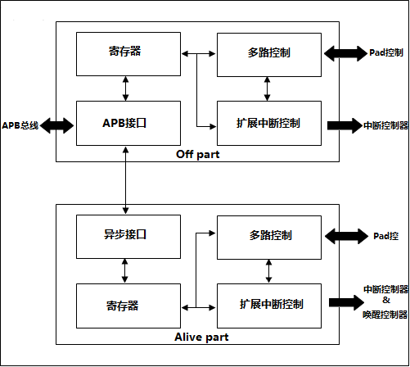
6.1.2 S5PV210的GPIO寄存器
3. S5PV210的GPIO功能介绍
带电部分(alive-part)，在睡眠模式下也为GPIO寄存器提供电源，因此寄存器中的值不会丢失
不带电部分(off-part)则会丢失数据
Notes:
APB(Advanced Peripheral Bus)，外围总线，
Pad

Slide 13
6.1.3 部分寄存器详解
每组GPIO端口有两类控制寄存器，分别工作在正常模式和掉电模式（STOP、DEEP-STOP、Sleep模式）。
正常模式下，寄存器正常工作
S5PV210进入掉电模式，所有配置和上拉/下拉控制由掉电寄存器控制。

Slide 14
6.1.3 部分寄存器详解
GPIO的控制寄存器功能描述如下：
控制寄存器GPxnCON：用来设置GPIO引脚的功能；每4位控制一个引脚，0000时为输入IO口，0001时为输出IO口，其他端口根据其功能的不同可以单独查看S5PV210的芯片手册。（85页，表6-1为例）
数据寄存器GPxnDAT：决定引脚的输入或输出电平状态，引脚为输入时，读寄存器可读取引脚电平的高低状态；引脚为输出时，写寄存器使得引脚输出高低电平。
上拉/下拉寄存器GPxnPUD：GPIO引脚为高阻态时，控制每个端口上拉/下拉电阻的使能/禁止。每2位控制一个引脚，0b00无上拉/下拉电阻；0b01为内部下拉电阻；0b10为内部上拉电阻；0b11为保留。
Notes:
（85页，表6-1为例），但是一个GPxnCON对应好几个引脚。

Slide 15
6.1.3 部分寄存器详解
GPIO的控制寄存器功能描述如下：
驱动能力控制寄存器GPxnDRV：用来调节GPIO引脚的电流强度；由2位控制，数值越大电流越强。
引脚功能控制寄存器GPxnCONPDN：由2位控制引脚功能，0b00引脚输出低电平；0b01引脚输出高电平；0b10引脚被设置为输入；0b11保持原来状态。
引脚控制寄存器GPxnPUDPDN：由2位控制引脚功能，0b00无上拉/下拉电阻；0b01有下拉电阻；0b10有上拉电阻；0b11为保留。

Slide 16
6.2 实例
首先，要确定控制过程所用到的GPIO端口的功能，如果只是作为基本输入/输出引脚来进行控制，则大部分情况下不需要进行GPIO上拉/下拉寄存器的设置，如果需要使用引脚其他功能，则需对照S5pv210的芯片手册对相应位进行设定。
其次，要进行引脚输入/输出方向控制，通过端口控制寄存器进行相应设置，完成端口作为输入/输出功能或者第二功能引脚的配置（0000表示输入，0001表示输出）。
最后，对数据寄存器进行操作完成输入/输出功能的实现，如果设置为输入引脚，则通过读取数据寄存器就能实现引脚状态的读取，反之，如果设置为输出引脚，则通过写寄存器就能实现引脚状态的设置。

Slide 17
6.2 实例
1）目的
利用S5PV210的GPC0_3、GPC0_4这两个GPIO引脚控制2个LED发光二极管，分别用汇编语言和C语言实现。
2）原理（见课本87页）
LED1、LED2分别与GPC0_3、GPC0_4相连，中间接两个NPN型三极管。当GPIO引脚输出的高电平时三极管与地（GND）导通，LED灯亮；反之，输出低电平，LED灯灭。利用三极管实现“开关”控制着LED的亮灭。

Slide 18
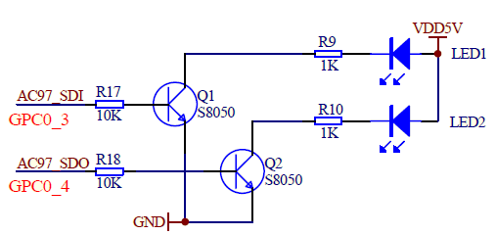
6.2 实例
GPIO功能模块电路图
输出高电平，三极管饱和导通，灯亮；
输出低电平，三极管截止，灯灭。

Slide 19
6.2.2 C语言实现点亮两个LED
启动代码 start.S
@******************************************************************************
@ File：start.S
@ 功能：调用C语言的main函数
@******************************************************************************
.text
.global _start /* 声明一个全局的标号 */
_start:
bl main /* 跳转到C函数中执行 */
halt_loop:
b halt_loop /*死循环，不让程序跑飞*/

Slide 20
6.2.2 C语言实现点亮两个LED
主函数
#define GPC0CON *((volatile unsigned int *)0xE0200060)
#define GPC0DAT *((volatile unsigned int *)0xE0200064)
#define GPC0_3_out (1<<(3*4)) /*左移，也可理解为2的N次方*/
#define GPC0_4_out (1<<(4*4))
#define GPC0_3_MASK (0xF<<(3*4))
#define GPC0_4_MASK (0xF<<(4*4))
void delay(volatile unsigned long dly) /*LED灯交替灭亮之间的延时*/
{
volatile unsigned int t = 0xFFFF;
while (dly--)
for(; t > 0; t--);
}
Notes:
1，volatile提醒编译器它后面所定义的变量随时都有可能改变，因此编译后的程序每次需要存储或读取这个变量的时候，都会直接从变量地址中读取数据。如果没有volatile关键字，则编译器可能优化读取和存储，可能暂时使用寄存器中的值，如果这个变量由别的程序更新了的话，将出现不一致的现象。
2，左移，也可理解为2的N次方，1<<3=8

Slide 21
int main(void)
{
unsigned long i = (1 << 3);
GPC0CON &= ~(GPC0_3_MASK | GPC0_4_MASK);
// 清bit[15:12]和bit[19:16]
GPC0CON |= (GPC0_3_out | GPC0_4_out);
// 配置GPC0_3和GPC0_4为输出引脚
while (1)
{
delay(0x50000); // 延时
GPC0DAT &= ~(0x3 << 3); // LED1和LED2都熄灭
if (i == 0x08)
i = (1 << 4);
else
i = (1 << 3);
GPC0DAT |= i; // 循环点亮LED1和LED2
}
return 0;
}

Slide 22
6.2.2 C语言实现点亮两个LED
Makefile文件
objs := start.o leds.o
leds.bin: $(objs)
arm-linux-ld -Ttext 0xD0020010 -o leds.elf $^
arm-linux-objcopy -O binary -S leds.elf $@
arm-linux-objdump -D leds.elf > leds.dis
%.o : %.c
arm-linux-gcc -c -O2 $< -o $@
%.o : %.S
arm-linux-gcc -c -O2 $< -o $@

Slide 23
6.3 按键控制LED实例
1. 硬件原理图
通过按键K1、K2控制LED_1、LED_2指示灯。
要求：按键K1、K2分别对应指示灯LED_1、LED_2的通断，当按键按下时，对应的LED指示灯被点亮。按键应当作为输入引脚来获取引脚的状态判断按键是否被按下；LED指示灯则作为输出引脚，当按键被按下以后，设置LED数据寄存器的状态，控制LED指示灯的亮与灭。

Slide 24
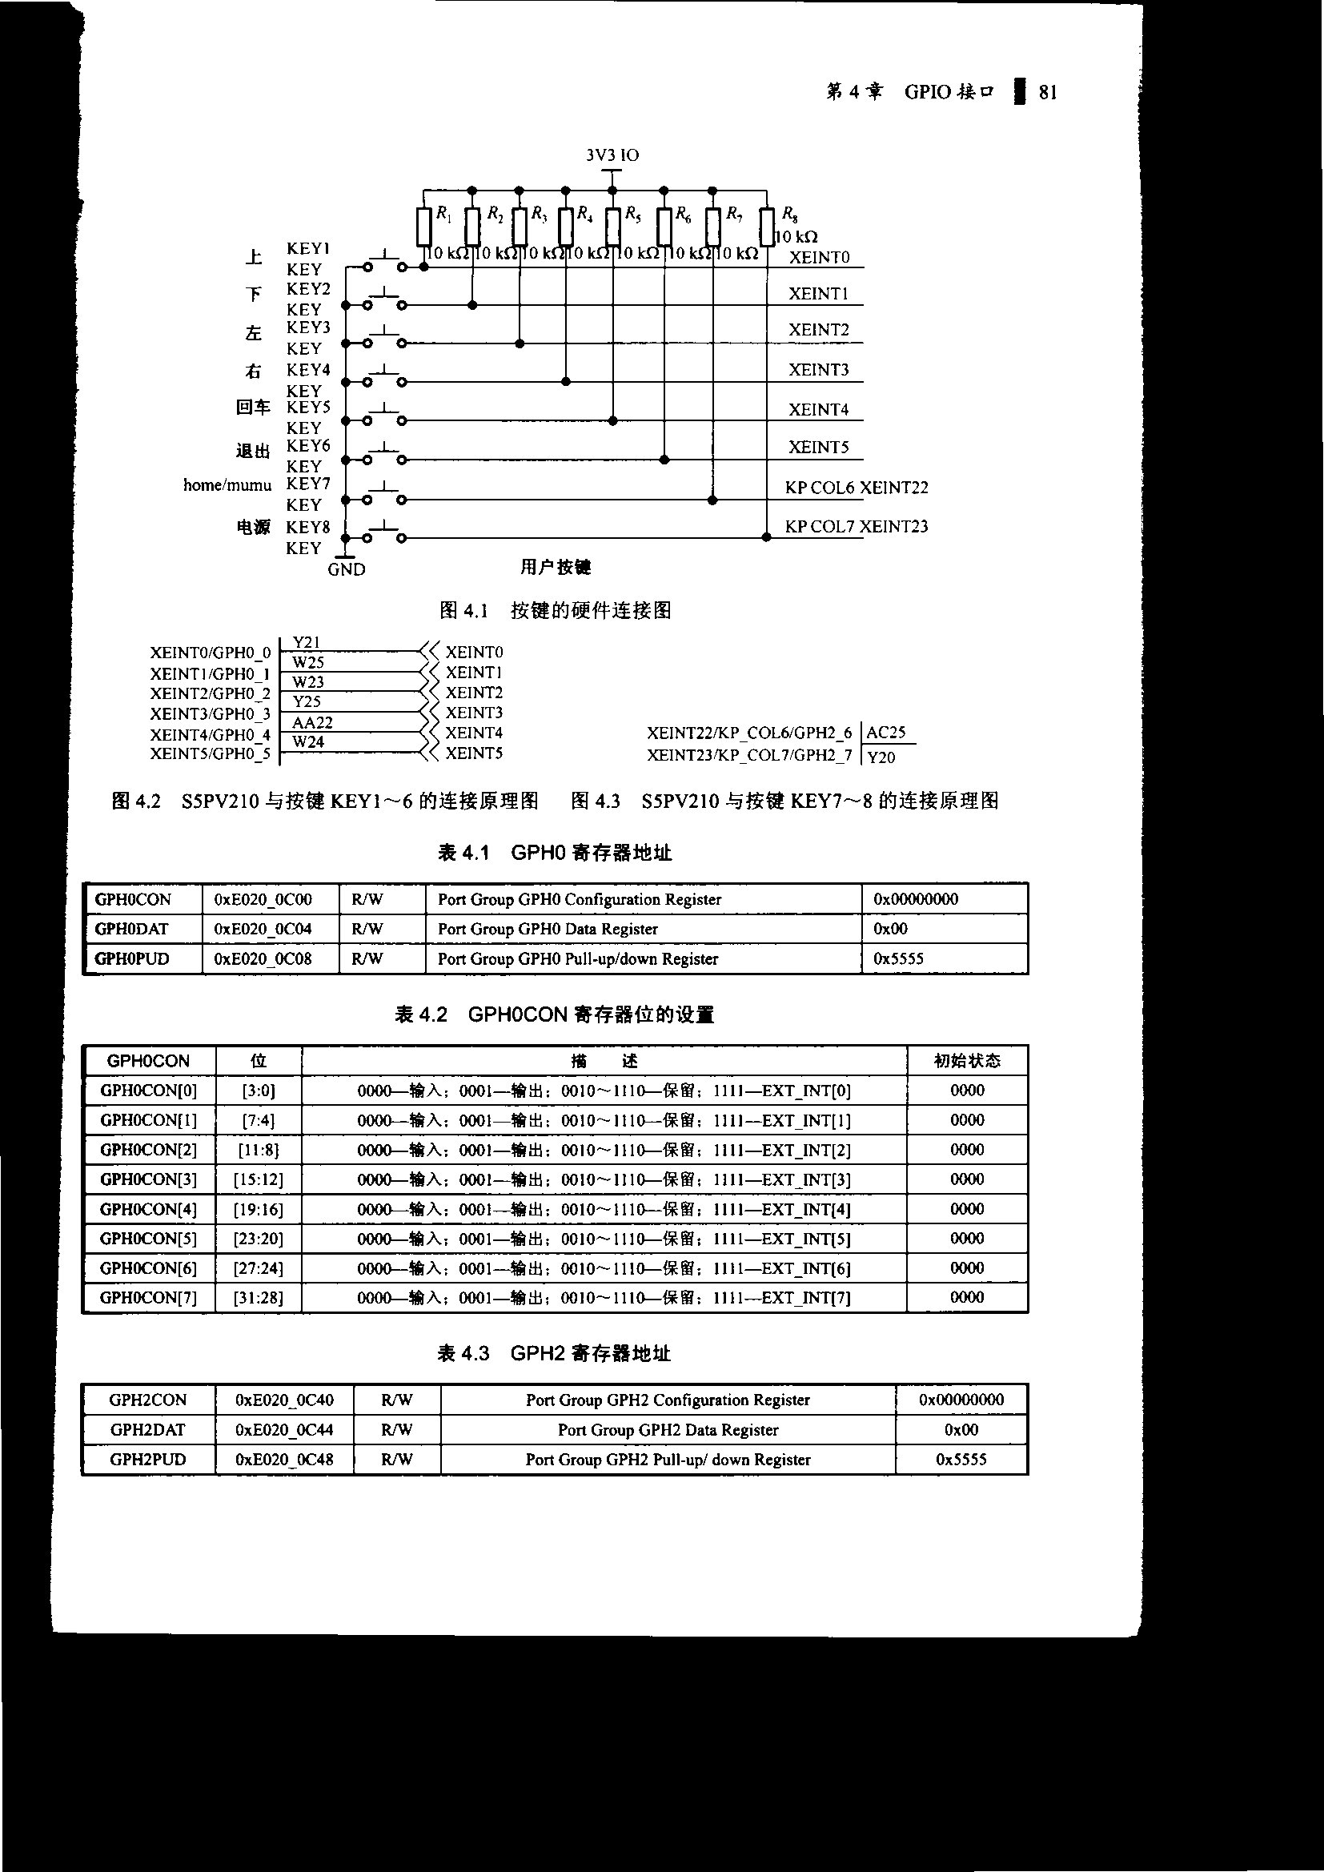
6.3 按键控制LED实例
某开发板按键的硬件连接图如图所示，8个按键对应于EINT0-5，及KP_COL6-7

Slide 25
6.3 按键控制LED实例
某开发板按键与S5PV210连接图如图所示，8个按键对应于EINT0-5，及KP_COL6-7
按键KEY1～6与GPH0_0~ GPH0_5连接
按键KEY7～8与GPH2_6~ GPH2_7连接

Slide 26
6.3 按键控制LED实例
查阅GPH0和GPH2的三个寄存器的地址以及每个引脚所对应的寄存器位。以GPH0为例
GPH0寄存器地址
GPH0控制寄存器的设置

Slide 27
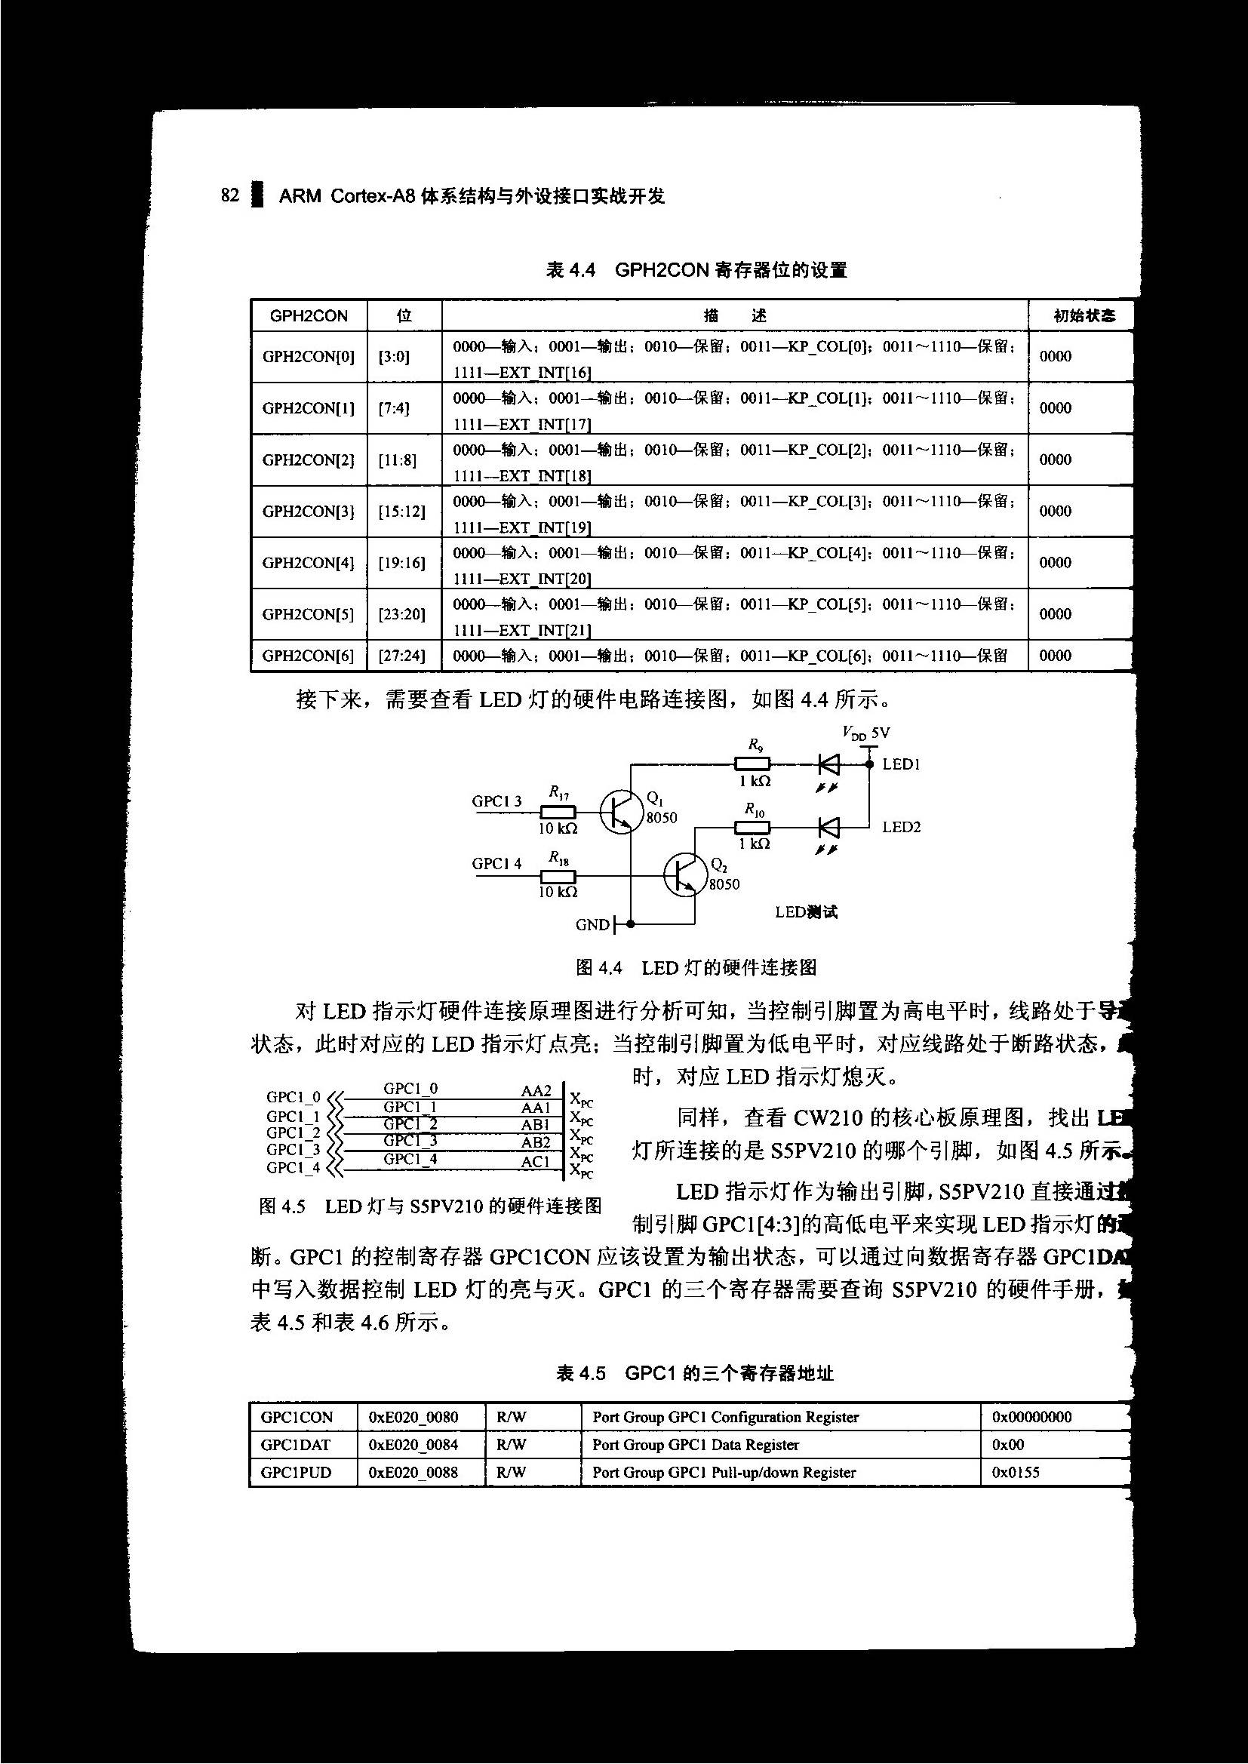
6.3 按键控制LED实例
LED灯的硬件连接图如图所示。当控制引脚置位高电平时，线路处于导通，此时对应的LED灯点亮；当控制引脚置为低电平时，对应线路处于断路状态，此时，对应的LED灯灭。

Slide 28
6.3 按键控制LED实例
LED指示灯作为输出引脚，S5pv210直接通过控制引脚GPC1[4:3]的高低电平来实现LED指示灯的通断。
程序设计逻辑为：
（1）将按键对应引脚设置为输入引脚，将LED指示灯对应控制引脚设置为输出引脚。
（2）通过查询方式进行按键状态的判断，从而实现对LED指示灯的控制。

Slide 29
6.3 按键控制LED实例
GPIO口控制LED指示灯的实例代码，以c语言编写key.c代码
定义GPC1和GPH0的两个寄存器的地址所指向的内容
#define GPC1CON *((volatile unsigned long *)0xE0200060)
#define GPC1DAT *((volatile unsigned long *)0xE0200064)
#define GPH0CON *((volatile unsigned long *)0xE0200C00)
#define GPH0DAT *((volatile unsigned long *)0xE0200C04)

Slide 30
6.3 按键控制LED实例
int main()
{
int key_val = 0;
int bit;
GPC1CON &= ~(0xFF << 12);
GPC1CON |=((0x01<<12)|(0x01<<16));
// 配置GPC1_3和GPC1_4为输出：LED1和LED2
LED控制引脚设置为输出引脚GPC1_3/4——LED1/2

Slide 31
6.3 按键控制LED实例
GPC1DAT &= ~(0xFF << 0);
LED指示灯初始化状态都熄灭。
GPH0CON &= ~(0xFF << 0);
// 配置GPH0_0和GPH0_1为输入：key0和key1
按键初始化。
while (1)
{ key_val = GPH0DAT & 0x3;
//取得GPH0DAT的低两位，赋值给key_val
if (key_val) //如果不为0，表示可能有按键按下
{
delay(500000); // 防抖延时

Slide 32
6.3 按键控制LED实例
key_val = GPH0DAT & 0x3;
//延时后继续获取GPH0DAT的的低两位
if (key_val) //如果还不为0，表示真正有按键按下
{
if (0x01 == key_val)
// 如果值为0x1（0b01）表示key1按下
GPC1DAT ^= 1 << 3; // 点亮toggle LED1
else if (0x02 == key_val)
// 如果值为0x2（0b10）表示key2按下
GPC1DAT ^= 1 << 4; // 点亮toggle LED2
}
}
}
return 0;
}

Slide 33
6.3 按键控制LED实例
程序入口（start.S文件）。
.global _start @声明一个全局的标号
_start:
bl main @跳转到C函数去执行
halt:
b halt

Slide 34
6.3 按键控制LED实例
Makefile文件
key.bin: start.o key.o
arm-linux-ld -Ttext 0x20000000 -o key.elf $^
arm-linux-objcopy -O binary key.elf $@
arm-linux-objdump -D key.elf > key.dis
key.o : key.c
arm-linux-gcc -c $< -o $@
start.o:start.S
arm-linux-gcc -c $< -o $@
clean:
rm *.o *.elf *.bin *.dis

Slide 35
6.4 跑马灯实例
实现跑马灯的Main.c代码
#define GPC1CON (*((volatile unsigned long *)0xE0200060))
#define GPC1DAT (*((volatile unsigned long *)0xE0200064))
#define LEDS 1
#define DELAYVAL 1

Slide 36
6.4 跑马灯实例
/*延时等待函数*/
int delay(int time)
{
int i,j;
for(i=0;i<time;i++)
{
for(j=0;j<0xfffff;j++);
}
return 0;
}

Slide 37
6.4 跑马灯实例
int main()
{
//设置功能引脚GPIO
GPC1CON &=~(0xFF<<12); //清零12到19位
GPC1CON |=((LEDS<<12)|(LEDS<<16));
// 设置19：12位为00010001，即GPC1_3
// GPC1_4为output功能
//设置数据引脚GPIO
GPC1DAT |=3<<3;
//GPC1DAT &=~(3<<3); //熄灭两个led
//GPC1PUD = 0x2AA;

Slide 38
6.4 跑马灯实例
while(1)
{
//点灯
GPC1DAT |=1<<3; //亮led1
delay(DELAYVAL); //等待
GPC1DAT &=~(1<<3); //灭led1
delay(DELAYVAL);
GPC1DAT |=2<<3; //亮led2
delay(DELAYVAL);
GPC1DAT &=~(2<<3); //灭led2
delay(DELAYVAL);
}
}

Slide 39
本章小结
本章主要介绍了S5PV210的S5PV210的GPIO，对SPV210的GPIO进行了详细的分析和介绍，并且通过实例来进行了相应的用法介绍。
GPIO的操作是所有硬件操作的基础，由此扩展开来可以了解所有硬件的操作，这是底层开发人员必须掌握的。
因此，对GPIO的学习是展开所有硬件操作的基础

